Slide 2
Пояснительная записка
Электронный тренажер предназначен для учащихся 5-10
классов.
Тренажер состоит из
интерактивной схемы, включающей теоретическую информацию о правописании чередующихся гласных в корне слова,
заданий, формирующих умение различать корни с чередующимися гласными и гласными, проверяемыми ударением,
заданий, формирующих умение выбирать гласные в корнях с чередованием,
заданий, формирующих орфографическую зоркость.
Тренажер может быть использован как при работе на интерактивной доске, так и при организации самостоятельной работы учащихся в системе «1 ученик – 1 компьютер».
ВНИМАНИЕ! Возможна некорректная работа тренажера в POWER POINT 2003.

Slide 3
Как работать с тренажером
Внимательно прочитайте задание.
Для дополнительной информации по выполнению задания, наведите курсор на желтое поле и щелкните левой кнопкой мышки.
Выбор гласной
в каком корне
зависит от его значения?
Наведи курсор на правильный
ответ и щелкни левой
кнопкой мыши
Чтобы вернуться к формулировке задания, щёлкните левой кнопкой мышки по полю ещё раз.
Выбор гласной
в каком корне
зависит от его значения?

Slide 4
Как управлять слайдами
- вернуться к содержанию
- вернуться к теории
- на последний показанный слайд
- на предыдущий слайд
- на следующий слайд

Slide 5
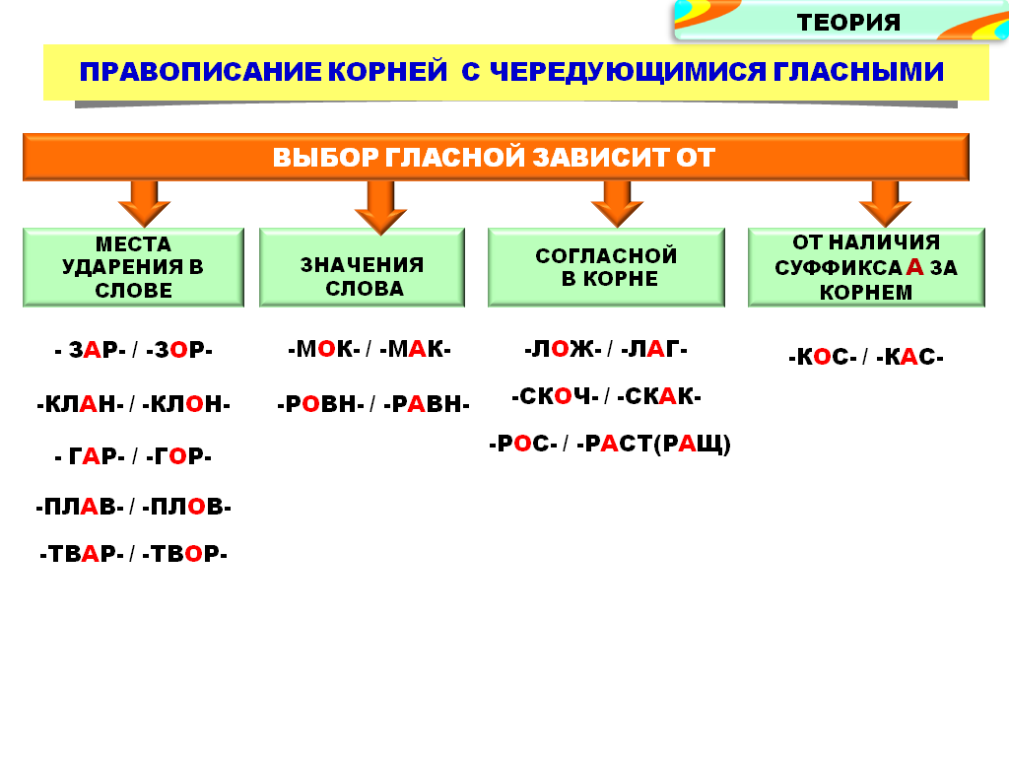
Как работать с интерактивной схемой
Наведите курсор на интересующий Вас корень, щелкните левой кнопкой мышки.
Щелкните по знаку , чтобы скрыть информацию.

Slide 6
СОДЕРЖАНИЕ
ТЕОРИЯ
Тест Знаете ли Вы Теорию?
Кроссворд
Угадай слово
Тренажер
О или А?
Тренажер
Третье Лишнее
Интерактивный
Диктант
Тренажер
Мозаика
Тренажер
Загадки
Тренажер «проверь себя»
Пятнашки

Slide 7
ТЕОРИЯ
ПРАВОПИСАНИЕ КОРНЕЙ С ЧЕРЕДУЮЩИМИСЯ ГЛАСНЫМИ
Выбор гласной зависит от
места ударения в слове
значения
слова
СОГЛАСНОЙ
В КОРНЕ
ОТ НАЛИЧИЯ СУФФИКСА а ЗА КОРНЕМ
-ПЛАВ-/-ПЛОВ-
О – только в трёх словах:
ПЛОВЕЦ, ПЛОВЧИХА, ПЛОВЦЫ.
В остальных словах – А:
плавник, сплавляться
-РАСТ – (-РАЩ-) / - РОС –
А – перед СТ и Щ,
О – перед С.
Растение, вырос, выращу
ИСКЛ. - росток, Ростов, ростовщик
отрасль и его производные отраслевой,
межотраслевой и т. п.
СКАК- / -СКОЧ-
А – перед К, О – перед Ч:
Скакать, проскакать, на скаку,
выскочка, заскочить, выскочить.
ИСКЛ. – (я) скачу, (делаю)скачок , скачи (и
ты)
-ЛАГ-/-ЛОЖ-
А – перед Г, О – перед Ж:
предлагать, предложить
ИСКЛ.: полог
-РАВН-/-РОВН-
А- в значении «равный, одинаковый»,
«находящийся рядом»:
сравнить, поравняться.
О – в значении «ровный, гладкий, прямой»:
выровнять , подровнять.
ИСКЛ.: поровну, ровесник, равнина
-МАК-/-МОК-
А – в значении «опускать что-либо в жидкость»:
обмакнуть кисть в краску.
О – в значении «пропускать жидкость»:
промокашка.
-КАС-/-КОС-
А, если за корнем есть суффикс А.
О, если за корнем нет суффикса А:
касаться, прикосновение
-ЗАР-/-ЗОР-
Под ударением - то, что слышится,
А и О,
без ударения – только О:
зарница, зарево, зорька
ИСКЛ. – зорянка, зоревать
-ГАР-/-ГОР-
В корне под ударением – А,
без ударения – О:
загар, загорел
ИСКЛ. - пригарь, изгарь, выгарки.
-И-/-Е-
В корне - И, если за корнем есть суффикс А,
в корне - О, если за корнем нет А:
собирать – соберу, выжигать – выжечь.
ИСКЛ.: сочетание, сочетать
-ТВАР-/-ТВОР-
Без ударения пишется о,
под ударением может писаться
как а, так и о:
творить, тварь, творчество
ИСКЛ. - утварь
-КЛАН-/-КЛОН-
Без ударения пишется о,
под ударением может писаться
как а, так и о:
наклонить, кланяться, поклон
- ЗАР- / -ЗОР-
-МOК- / -МАК-
-ЛOЖ- / -ЛАГ-
-КOС- / -КАС-
-КЛАН- / -КЛОН-
-РOВН- / -РАВН-
-СКOЧ- / -СКАК-
-БИР- / -БЕР-
-ДИР- / -ДЕР-
-МИР- / -МЕР-
-ПИР- / -ПЕР-
-ТИР- / -ТЕР-
-ЖИГ- / -ЖЕГ-
-БЛИСТ-/-БЛЕСТ-
-ЧИТ- / -ЧЕТ-
-СТИЛ-/-СТЕЛ-
-РOС- / -РАСТ(РАЩ)
- ГАР- / -ГОР-
-ПЛАВ- / -ПЛОВ-
-ТВАР- / -ТВОР-

Slide 8
Знаете
ли Вы теорию?
Выбор гласной в каком корне
зависит от наличия за корнем
суффикса –А-?
Наведи курсор на правильный
ответ и щелкни левой
кнопкой мыши
-кас-/-кос-
- зар-/-зор-
- гар-/-гор-
-равн-/-ровн-
-раст-/-рос-
-скак-/-скоч-
-плав-/-плов-
-мак-/-мок-
-клан-/-клон-
-твар-/-твор-

Slide 9
Знаете
ли Вы теорию?
Выбор гласной
в каком корне
зависит от его значения?
Наведи курсор на правильный
ответ и щелкни левой
кнопкой мыши
- гар-/-гор-
- зар-/-зор-
-мак-/-мок-
-равн-/-ровн-
-раст-/-рос-
-скак-/-скоч-
-плав-/-плов-
-кас-/-кос-
-клан-/-клон-
-твар-/-твор-

Slide 10
Знаете
ли Вы теорию?
Выбор гласной
в каком корне
зависит от ударения?
Наведи курсор на правильный
ответ и щелкни левой
кнопкой мыши
-гар-/-гор-
-клан-/-клон-
- лаг-/-лож-
-равн-/-ровн-
-плав-/-плов-
-зар-/-зор-
-раст-/-рос-
-мак-/-мок-
-кас-/-кос-
-твар-/-твор-

Slide 11
Знаете
ли Вы теорию?
Выбор гласной в каком
корне зависит от следующей
согласной?
Наведи курсор на правильный
ответ и щелкни левой
кнопкой мыши
-раст-/-рос-
- зар-/-зор-
- гар-/-гор-
-равн-/-ровн-
-плав-/-плов-
-скак-/-скоч-
-кас-/-кос-
-мак-/-мок-
-клан-/-клон-
-твар-/-твор-

Slide 12
Знаете
ли Вы теорию?
Укажи корни
с чередующимися гласными
Наведи курсор на правильный
ответ и щелкни левой
кнопкой мыши
-пер-/-пир-
-жег-/-жиг-
- гер-/-гир-
-блест-/-блист-
-мер-/-мир-
-стел-/-стил-
-дер-/-дир-
-вер-/-вир-
-клен-/-клин-
-чет-/-чит-

Slide 13
Выбери гласную,
пропущенную в слове
О
или
А?
Укажи правильный ответ, наведя курсор
на букву, и щелкни левой кнопкой мыши
Увы! Почитай теорию.
Молодец!
О
А
О
ЗАГ РЕТЬ
Увы! Почитай теорию.
Молодец!
О
А
О
СКЛ НИТЬ
Увы! Почитай теорию.
Молодец!
О
А
ЗАТВ РИТЬ
О
Молодец!
Увы! Почитай теорию.
О
А
О
З РЕВАТЬ

Slide 14
Выбери гласную,
пропущенную в слове
О
или
А?
Укажи правильный ответ, наведя курсор
на букву, и щелкни левой кнопкой мыши
Увы! Почитай теорию.
Молодец!
О
А
О
ПОДГ РАЕТ
Увы! Почитай теорию.
Молодец!
О
А
О
НАКЛ НИТЬ
Увы! Почитай теорию.
Молодец!
О
А
ТВ РЕЦ
О
Молодец!
Увы! Почитай теорию.
А
А
О
З РНИЦА

Slide 15
Выбери гласную,
пропущенную в слове
О
или
А?
Укажи правильный ответ, наведя курсор
на букву, и щелкни левой кнопкой мыши
Увы! Почитай теорию.
Молодец!
О
А
О
ПЕРЕГ РАЕТ
Молодец!
Увы! Почитай теорию.
А
А
О
УТВ РЬ
Увы! Почитай теорию.
Молодец!
О
А
ПЛ ВЕЦ
О
Молодец!
Увы! Почитай теорию.
А
А
О
З РЯ

Slide 16
Выбери гласную,
пропущенную в слове
О
или
А?
Укажи правильный ответ, наведя курсор
на букву, и щелкни левой кнопкой мыши
Увы! Почитай теорию.
Молодец!
О
А
О
ТВ РЕНИЕ
Молодец!
Увы! Почитай теорию.
А
А
О
ПЛ ВУЧЕСТЬ
Увы! Почитай теорию.
Молодец!
О
А
ТВ РИТЬ
О
Молодец!
Увы! Почитай теорию.
А
А
О
ОЗ РЕНИЕ

Slide 17
Выбери гласную,
пропущенную в слове
О
или
А?
Укажи правильный ответ, наведя курсор
на букву, и щелкни левой кнопкой мыши
Увы! Почитай теорию.
Молодец!
О
А
О
ПОКЛ НЕНИЕ
Молодец!
Увы! Почитай теорию.
А
А
О
ПОПЛ ВОК
Увы! Почитай теорию.
Молодец!
О
А
ПЛ ВЦЫ
О
Увы! Почитай теорию.
Молодец!
О
А
ДОГ РАЕТ
О

Slide 18
О
или
А?
Запиши словосочетания,
вставь пропущенные буквы
Проверь себя:
наведи курсор на словосочетание
и щелкни левой кнопкой мышки
сильно
вымокнуть
сильно
вым…кнуть
помакай в мед хлеб
пом…кай в мед хлеб
обмакнуть сухарь в чай
обм…кнуть сухарь в чай
промочил ноги
пром…чил ноги
непромокаемый плащ
непром…каемый плащ
обувь промокает
обувь пром…кает

Slide 19
О
или
А?
Запиши словосочетания,
вставь пропущенные буквы
Проверь себя:
наведи курсор на словосочетание
и щелкни левой кнопкой мышки
новая промокашка
новая пром…кашка
вымокшая рожь
вым…кшая рожь
намочить рукав
нам…чить рукав
кисточка отмокает
кисточка отм…кает
вымокнуть под дождем
вым…кнуть под дождем
намоченный в воде
нам…ченный в воде

Slide 20
равняйся на лучших
р…вняйся на лучших
О
или
А?
Запиши словосочетания,
вставь пропущенные буквы
Проверь себя:
наведи курсор на словосочетание
и щелкни левой кнопкой мышки
решить уравнение
решить ур…внение
все равно
все р…вно
выровнять строй
выр…внять строй
чудесная равнина
чудесная р…внина
над уровнем моря
над ур…внем моря
несравнимые величины
неср…внимые величины

Slide 21
О
или
А?
Запиши словосочетания,
вставь пропущенные буквы
Проверь себя:
наведи курсор на словосочетание
и щелкни левой кнопкой мышки
равнодушный человек
р…внодушный человек
потерять равновесие
потерять р…вновесие
подровнять клумбу
подр…внять клумбу
выровнять улицу
выр…внять улицу
уравнять в правах
ура…внять в правах
поравнявшись с оазисом
пор…внявшись с оазисом

Slide 22
Проверь себя: щелкни по кнопке «Проверить».
Ошибка будет окрашена в розовый цвет.
Выбери правильный вариант
гласной в корне
Интерактивный диктант
Е
С
О
Б
?
И
Е
Р
А
Т
Ь
С
Я
И
Е
З
А
П
?
Е
И
Р
Е
Т
Ь
И
Е
Р
А
С
С
Т
?
Е
И
Л
А
Т
Ь
И
Е
Б
Л
?
Е
И
С
Т
Е
Т
Ь
И
Е
В
Ы
Ж
?
Е
И
Г
А
Т
Ь
Проверить
И

Slide 23
Выбери правильный вариант
гласной в корне
Интерактивный диктант
Проверь себя: щелкни по кнопке «Проверить».
Ошибка будет окрашена в розовый цвет.
Е
С
О
Ч
?
И
Е
Т
А
Н
И
Е
И
Е
В
Ы
Ч
?
Е
И
Т
А
Т
Ь
И
Е
У
Б
?
Е
И
Р
У
И
Е
З
А
М
?
Е
И
Р
Е
Т
Ь
И
Е
Б
Л
?
Е
И
С
Т
Я
Щ
И
Й
Проверить
И

Slide 24
Проверь себя: щелкни по кнопке «Проверить».
Ошибка будет окрашена в розовый цвет.
Интерактивный диктант
Выбери правильный вариант
гласной в корне
Е
З
А
Д
?
И
Е
Р
А
Т
Ь
И
Е
В
Ы
Т
?
Е
И
Р
А
Т
Ь
И
Е
Р
А
С
С
Т
?
Е
И
Л
И
Т
Ь
И
Е
У
Д
?
Е
И
Р
У
Т
И
Е
Б
Л
?
Е
И
С
Т
А
Т
Ь
Проверить
И

Slide 25
Интерактивный диктант
Проверь себя: щелкни по кнопке «Проверить».
Ошибка будет окрашена в розовый цвет.
Выбери правильный вариант
гласной в корне
А
С
К
?
О
А
Ч
О
К
О
А
С
К
?
А
О
К
А
Т
Ь
О
А
В
Ы
С
К
?
А
О
Ч
И
Т
Ь
О
А
П
О
Д
С
К
?
А
О
К
А
Т
Ь
О
А
П
О
Д
С
К
?
А
О
Ч
И
Т
Ь
Проверить
О

Slide 26
Выбери правильный вариант
гласной в корне
Интерактивный диктант
Проверь себя: щелкни по кнопке «Проверить».
Ошибка будет окрашена в розовый цвет.
А
К
?
О
А
С
А
Е
Т
С
Я
О
А
К
?
А
О
С
А
Н
И
Е
О
А
К
?
А
О
С
Н
У
Т
Ь
С
Я
О
А
П
Р
И
К
?
А
О
С
А
Т
Ь
С
Я
О
А
П
Р
И
К
?
А
О
С
Н
У
С
Ь
Проверить
О

Slide 27
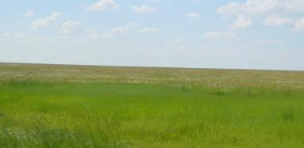
Укажи лишнее слово
в каждом ряду
Выбери лишнее слово и щелкни по нему
левой кнопкой мышки. Ответишь правильно
- на лугу расцветут ромашки.
Третье лишнее
УР…ВНЕНИЕ
СР…ВНИТЬ
УР…ВЕНЬ
М…КАТЬ
ВЫМ…КНУТЬ
ПРОМ…КАШКА
СОТВ…РЕНИЕ
УТВ…РЬ
ТВ…РЕЦ
Подумай ещё!
Подумай ещё!
Увы!
Неверно!
Увы!
Неверно!
Ошибка!
Ошибка!

Slide 28
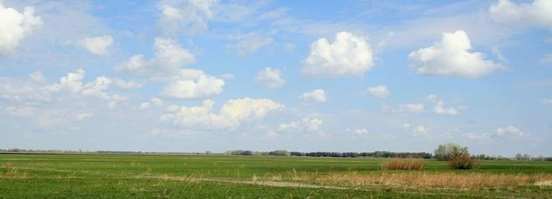
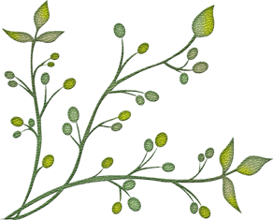
Укажи лишнее слово
в каждом ряду
Выбери лишнее слово и щелкни по нему
левой кнопкой мышки. Ответишь правильно
- в небе появятся цветы.
Третье лишнее
ПЛ…ВЕЦ
ПЛ…ВЦЫ
ПОПЛ…ВОК
Р…СТОВ
ВОДОР…СЛИ
ВОЗР…СТ
З…РЯ
З…РНИЦА
З…РЕВАТЬ
Увы!
Неверно!
Увы!
Неверно!
Подумай ещё!
Подумай ещё!
Ошибка!
Ошибка!

Slide 29
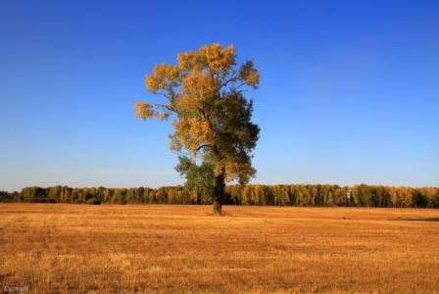
Укажи лишнее слово
в каждом ряду
Выбери лишнее слово и щелкни по нему
левой кнопкой мышки. Ответишь правильно
- в поле вырастут подсолнухи.
Третье лишнее
ПОСК…ЧУ
СК…ЧОК
ВЫСК…ЧУ
ПРИБ…РУСЬ
ЗАБ…РИ
ВЫБ…РАЙ
Г…РЕНИЕ
УГ…Р
ПРИГ…РЬ
Увы!
Неверно!
Подумай ещё!
Ошибка!
Ошибка!
Подумай ещё!
Увы!
Неверно!

Slide 30
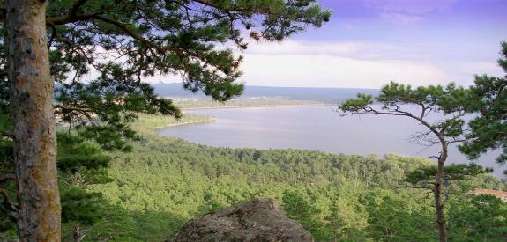
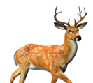
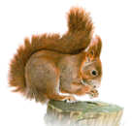
Укажи лишнее слово
в каждом ряду
Выбери лишнее слово и щелкни по нему
левой кнопкой мышки. Ответишь правильно
- в сосновом бору появятся животные.
Третье лишнее
ВЫЧ…ТАНИЕ
СОЧ…ТАНИЕ
выч…сть
выж…чь
выж…гание
заж…гай
бл…стеть
бл…стать
бл…стящий
Увы!
Неверно!
Подумай ещё!
Подумай ещё!
Увы!
Неверно!
Ошибка!
Ошибка!

Slide 31
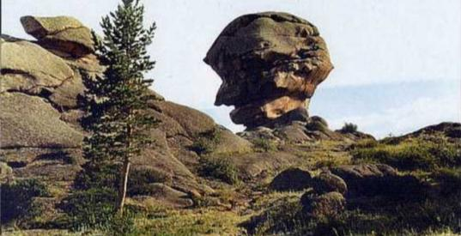
Выбери лишнее слово и щелкни по нему
левой кнопкой мышки. Ответишь правильно
- зацветут баянаульские горы.
Укажи лишнее слово
в каждом ряду
Третье лишнее
ср…стись
водор…сли
отр…слевой
прекл…нение
Кл…няться
откл…нить
к…снуться
к…сание
к…сательная
Увы!
Неверно!
Подумай ещё!
Ошибка!
Ошибка!
Подумай ещё!
Увы!
Неверно!

Slide 32
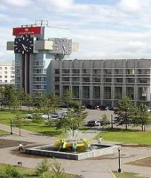
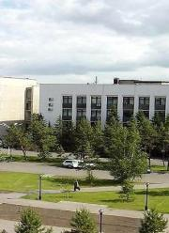
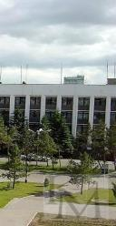
Выбери слова с чередующейся
гласной в корне
Выбрав верные решения, увидите
любимые уголки Павлодара
Мозаика
пригорки
горный
горняк
загореть
подгорело
пригорел
Вы ошиблись!
Неверно!
Подумайте ещё!

Slide 33
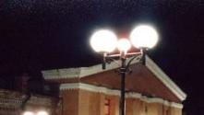
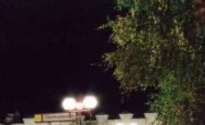
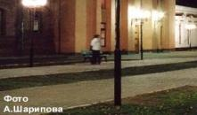
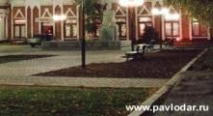
Выбрав верные решения, увидите
любимые уголки Павлодара
Выбери слова с чередующейся
гласной в корне
Мозаика
касание
косичка
прикасаться
косить
коснусь
прикоснуться
Неверно!
Подумайте ещё!

Slide 34
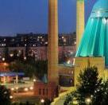
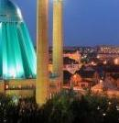
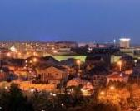
Выбери слова с чередующейся
гласной в корне
Выбрав верные решения, увидите
любимые уголки Павлодара
Мозаика
растущий
оросили
водоросли
растает
раствор
ростовский
ростовщик
зарастать
расти
Вы ошиблись!
Неверно!
Подумайте ещё!

Slide 35
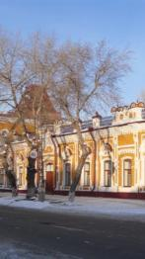
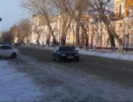
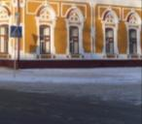
Выбери слова с чередующейся
гласной в корне
Выбрав верные решения, увидите
любимые уголки Павлодара
Мозаика
сочетание
убегать
умирать
сидеть
перила
побирушка
примерять платье
удирать
отпереть
Неверно!
Подумайте ещё!
Вы ошиблись!
Увы!

Slide 36
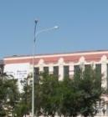
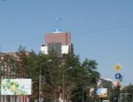
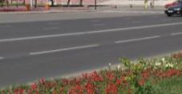
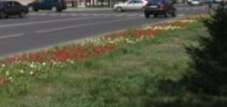
Выбери слова с чередующейся
гласной в корне
Выбрав верные решения, увидите
любимые уголки Павлодара
Мозаика
росли
растворить
росток
прорастал
роскошный
расти
Ростов
растяпа
Неверно!
Подумайте
ещё!
Вы
ошиблись!

Slide 37
Укажите, сколько слов
с чередующимися гласными
в корне есть в загадке.
Выбрав верный ответ,
узнаете отгадку.
Загадки
Расстелю рогожку,
насыплю горошку,
положу хлеба краюшку.
Ответ неверный
1
2
Ответ неверный
3

Slide 38
Укажите, сколько слов
с чередующимися гласными
в корне есть в загадке.
Выбрав верный ответ,
узнаете отгадку.
Мозаика
Выросло дерево от земли до неба, на этом дереве двенадцать сучков, на каждом сучке по четыре кошеля, в каждом кошеле по семи яиц, а седьмое красное.
ГОД
1
Ответ неверный
2
Ответ неверный
3

Slide 39
Укажите, сколько слов
с чередующимися гласными
в корне есть в загадке.
Выбрав верный ответ,
узнаете отгадку.
Мозаика
Заря-заряница, красная девица, врата запирала, по полю гуляла, ключи потеряла, месяц видел, а солнце скрало.
Ответ неверный
1
Ответ неверный
2
роса
3

Slide 40
Укажите, сколько слов
с чередующимися гласными
в корне есть в загадке.
Выбрав верный ответ,
узнаете отгадку.
Мозаика
Расстилается по двору белое сукно: конь его топчет, один ходит, другой водит, черные птицы на него садятся.
1
письмо
Ответ неверный
2
Ответ неверный
3

Slide 41
Укажите, сколько слов
с чередующимися гласными
в корне есть в загадке.
Выбрав верный ответ,
узнаете отгадку.
Мозаика
В лесу выросло, из лесу вынесли, на руках плачет, а на полу скачут.
Ответ неверный
1
2
Ответ неверный
3

Slide 42
Укажите, сколько слов
с чередующимися гласными
в корне есть в загадке.
Выбрав верный ответ,
узнаете отгадку.
Мозаика
Впотьмах родится, с огнем помирает.
1
Ответ неверный
2
Ответ неверный
3

Slide 43
Укажите, сколько слов
с чередующимися гласными
в корне есть в загадке.
Выбрав верный ответ,
узнаете отгадку.
Мозаика
В летнюю пору растут
золотые горы.
1
Ответ неверный
2
Ответ неверный
3

Slide 44
Укажите, сколько слов
с чередующимися гласными
в корне есть в загадке.
Выбрав верный ответ,
узнаете отгадку.
Мозаика
Не летает, не жужжит,
жук по улице бежит. И горят в глазах жука
два блестящих огонька.
Ответ неверный
1
2
Ответ неверный
3

Slide 45
Укажите, сколько слов
с чередующимися гласными
в корне есть в загадке.
Выбрав верный ответ,
узнаете отгадку.
Мозаика
Надо мною, над тобою Пролетел мешок с водою, Наскочил на дальний лес, Прохудился и исчез.
1
Ответ неверный
2
Ответ неверный
3

Slide 46
Укажите, сколько слов
с чередующимися гласными
в корне есть в загадке.
Выбрав верный ответ,
узнаете отгадку.
Мозаика
Посмотрите, дом стоит, до краев водой налит, Без окошек, но не мрачный, c четырех сторон прозрачный. В этом домике жильцы - все умелые пловцы.
1
Ответ неверный
2
Ответ неверный
3

Slide 47
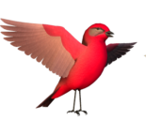
Узнай слова по
их лексическому значению
Угадай
слово
«Набери» слово.
Если выбранной буквы нет в слове,
кнопка окрасится.
Лесная певчая птица
З
О
Р
Я
Н
К
А
А
Б
В
Г
Д
Е
Ё
Ж
З
И
Й
К
Л
М
Н
О
П
Р
С
Т
У
Ф
Х
Ц
Ч
Ш
Щ
Ъ
Ы
Ь
Э
Ю
Я

Slide 48
Узнай слова по
их лексическому значению
Угадай
слово
«Набери» слово.
Если выбранной буквы нет в слове,
кнопка окрасится.
Встречать зарю
З
О
Р
Е
В
А
Т
Ь
А
Б
В
Г
Д
Е
Ё
Ж
З
И
Й
К
Л
М
Н
О
П
Р
С
Т
У
Ф
Х
Ц
Ч
Ш
Щ
Ъ
Ы
Ь
Э
Ю
Я

Slide 49
Узнай слова по
их лексическому значению
Угадай
слово
«Набери» слово.
Если выбранной буквы нет в слове,
кнопка окрасится.
Отдельная область науки, деятельности, производства
О
Т
Р
А
C
Л
Ь
А
Б
В
Г
Д
Е
Ё
Ж
З
И
Й
К
Л
М
Н
О
П
Р
С
Т
У
Ф
Х
Ц
Ч
Ш
Щ
Ъ
Ы
Ь
Э
Ю
Я

Slide 50
Узнай слова по
их лексическому значению
Угадай
слово
«Набери» слово.
Если выбранной буквы нет в слове,
кнопка окрасится.
Стебель растения в самом
начале его развития
Р
О
C
Т
О
К
А
Б
В
Г
Д
Е
Ё
Ж
З
И
Й
К
Л
М
Н
О
П
Р
С
Т
У
Ф
Х
Ц
Ч
Ш
Щ
Ъ
Ы
Ь
Э
Ю
Я

Slide 51
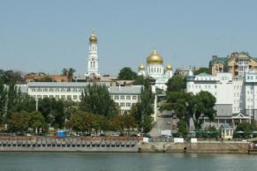
Узнай слова по
их лексическому значению
Угадай
слово
«Набери» слово.
Если выбранной буквы нет в слове,
кнопка окрасится.
Город в России, расположенный
на берегу реки Дон
Р
О
C
Т
О
В
А
Б
В
Г
Д
Е
Ё
Ж
З
И
Й
К
Л
М
Н
О
П
Р
С
Т
У
Ф
Х
Ц
Ч
Ш
Щ
Ъ
Ы
Ь
Э
Ю
Я

Slide 52
Узнай слова по
их лексическому значению
Угадай
слово
«Набери» слово.
Если выбранной буквы нет в слове,
кнопка окрасится.
Человек, который дает деньги в рост, в долг под большие проценты
Р
О
C
Т
О
В
Щ
И
К
А
Б
В
Г
Д
Е
Ё
Ж
З
И
Й
К
Л
М
Н
О
П
Р
С
Т
У
Ф
Х
Ц
Ч
Ш
Щ
Ъ
Ы
Ь
Э
Ю
Я

Slide 53
Узнай слова по
их лексическому значению
Угадай
слово
«Набери» слово.
Если выбранной буквы нет в слове,
кнопка окрасится.
Соединение, расположение
чего-нибудь, образующее единство,
целое.
С
О
Ч
Е
Т
А
Н
И
Е
А
Б
В
Г
Д
Е
Ё
Ж
З
И
Й
К
Л
М
Н
О
П
Р
С
Т
У
Ф
Х
Ц
Ч
Ш
Щ
Ъ
Ы
Ь
Э
Ю
Я

Slide 54
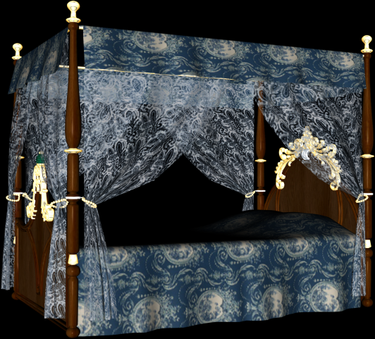
Узнай слова по
их лексическому значению
Угадай
слово
«Набери» слово.
Если выбранной буквы нет в слове,
кнопка окрасится.
Занавеска, закрывающая
кровать, колыбель
П
О
Л
О
Г
А
Б
В
Г
Д
Е
Ё
Ж
З
И
Й
К
Л
М
Н
О
П
Р
С
Т
У
Ф
Х
Ц
Ч
Ш
Щ
Ъ
Ы
Ь
Э
Ю
Я

Slide 55
Вам предложено 15 слов с пропущенными
буквами. Выберите слова, где пропущена
буква О. Щелкните на квадратиках
с теми номерами, которые выбрали.
Завершив задание, проверьте себя.
Посчитайте, количество верных ответов.
КРИТЕРИИ ОЦЕНКИ:
14 - 15 верных ответов – «5»
12 - 13 верных ответов – «4»
8 – 11 верных ответов – «3»
менее 8 верных ответов – «2»
Тренажер
«Пятнашки»
Верные ответы
N
1 заг…релый | 2 прил…жить | 3 попл…вок
4 прик…саться | 5 зар…стать | 6 подск…чить
7 обм…кнуть | 8 предпол…гать | 9 утв…рь
10 пор…вняться | 11 ск…кать | 12 р…сток
13 р…стовщик | 14 пл…вчиха | 15 покл…нить-ся
Проверить
1
2
3
4
5
6
7
8
9
10
11
12
13
14
15

Slide 56
Вам предложено 15 слов с пропущенными
буквами. Выберите слова, где пропущена
буква А. Щелкните на квадратиках
с теми номерами, которые выбрали.
Завершив задание, проверьте себя.
Посчитайте, количество верных ответов.
КРИТЕРИИ ОЦЕНКИ:
14 - 15 верных ответов – «5»
12 - 13 верных ответов – «4»
8 – 11 верных ответов – «3»
менее 8 верных ответов – «2»
Тренажер
«Пятнашки»
Верные ответы
N
1 разр…вняй землю | 2 одухотв…рённый | 3 заск…чить
4 вск…чить | 5 возг…раемость | 6 откл…нение
7 ск…чок | 8 взр…стить | 9 оз…рение
10 з…ря | 11 взр…слеть | 12 подм…чить
13 кл…нить | 14 спл…вной | 15 недор…сль
Проверить
1
2
3
4
5
6
7
8
9
10
11
12
13
14
15

Slide 57
Вам предложено 15 слов с пропущенными
буквами. Выберите слова, где пропущена
буква А. Щелкните на квадратиках
с теми номерами, которые выбрали.
Завершив задание, проверьте себя.
Посчитайте, количество верных ответов.
КРИТЕРИИ ОЦЕНКИ:
14 - 15 верных ответов – «5»
12 - 13 верных ответов – «4»
8 – 11 верных ответов – «3»
менее 8 верных ответов – «2»
Тренажер
«Пятнашки»
Верные ответы
N
1 Пол…г | 2 Неср…вненный | 3 пог...релец
4 Отм…кать | 5 Обр…стать | 6 Пл...вник
7 Р…внодушие | 8 Подр…стковый | 9 Переск...кать
10 Раств..римый | 11 Переск...чить | 12 изл...гать
13 Оз…рять | 14 прекл...нение | 15 прил...жение
Проверить
1
2
3
4
5
6
7
8
9
10
11
12
13
14
15

Slide 58
Вам предложено 15 слов с пропущенными
буквами. Выберите слова, где пропущена
буква И. Щелкните на квадратиках
с теми номерами, которые выбрали.
Завершив задание, проверьте себя.
Посчитайте, количество верных ответов.
КРИТЕРИИ ОЦЕНКИ:
14 - 15 верных ответов – «5»
12 - 13 верных ответов – «4»
8 – 11 верных ответов – «3»
менее 8 верных ответов – «2»
Тренажер
«Пятнашки»
Верные ответы
N
1 Отп…рать | 2 Бл…стящий | 3 Выб…рать
4 Уд…рать | 5 Выж…гать | 6 Уд…рет
7 Раст…реть | 8 Расст…лить | 9 Ст…рать
10 Бл…стать | 11 Выч…тание | 12 Зап…реть
13 Бл…стеть | 14 Соч…тание | 15 Расст…лать
Проверить
1
2
3
4
5
6
7
8
9
10
11
12
13
14
15

Slide 59
Использованные ресурсы
http://rus.1september.ru/article.php?ID=200203206 - Н.М.РУХЛЕНКО. Чередование гласных в корнях слов (на примере малых фольклорных форм)
http://didaktor.ru/priyomy-mediadidaktiki/ - идея приемов медиатехники (анимированная сорбонка: слайды 18-21, интерактивный диктант: слайды 22 – 26)
allforchildren.ru/pictures/school21.php?page=6 - рисунки для оформления титульного слайда
http://smiles2k.net - смайлики
http://allday.ru/index.php?newsid=542466 - рисунки – основа для управляющих кнопок
www.pavlodar.ru - фотографии города Павлодара
http://lenagold.ru – рисунки для слайдов

